Slide 1
TEKNOLOJİ VE TASARIM DERSİNİ TANIYALIM
8. SINIF

Slide 2
Teknoloji ve Tasarım Dersi
7. ve 8. sınıflarda işlediğimiz, haftada 2 ders saati olan uygulamalı bir derstir.
Çeşitli kavramlar ve konular dersin temelini oluşturur.
Her öğrenci bir ürün veya proje üretir.
Her dönem 1 sınav yapılır.
Öğrenci projelerinin notu sınav olarak verilir.
Teknoloji ve Tasarım dersinden proje ödevi alınmaz. Çünkü dersin içerisinde proje mevcuttur.

Slide 3
Dersimizin Amaçları
Teknoloji geliştirme süreci ile ilgili temel bilgiler kazandırmak,
Tasarım kavramı, türleri ve süreci ile ilgili temel bilgiler kazandırmak,
Günlük hayatta karşılaştığınız problemlerin çözümüne ilişkin sorumluluk almanız ve bu problemlerin çözümünde teknoloji geliştirme süreçlerini ve tasarım becerilerini kullanmanızı sağlamak,
Tasarımcıların uyguladığı problem belirleme ve şartlara göre en uygun çözüm önerisi geliştirme süreçlerini anlamanıza yardımcı olmak,

Slide 4
Dersimizin Amaçları
Teknoloji ve tasarım bilgi birikiminin; toplum, ekonomi ve doğal kaynaklara ilişkin sürdürülebilir kalkınma konularındaki etkisinin farkına varabilmeniz,
Birey, çevre, toplum ve teknoloji arasındaki etkileşimi fark etmeniz
Kendi kapasiteniz konusunda bilinç kazanmanız ve farkındalık oluşturmak,
Görselleştirme becerisi kazanmanız

Slide 5
Dersimizin Amaçları
Özgür, özgün ve yenilikçi düşünme becerileri kazanmanız,
Teknoloji ve tasarım ile ilgili kariyer bilinci kazandırmak,
Teknoloji ve tasarım süreçlerinde iş güvenliği önlemlerinin önemini fark ettirmek,
Farklı teknolojik alanlardaki (enerji, ulaşım, bilişim vb.) ilerlemelerin kökeni ve geleceği konusunda bilgi ve fikir sahibi olmanız

Slide 6
Dersimizin Amaçları
Yenilikçi düşünmenizi sağlamak
Buluş, icat, keşif, bilim, teknik, endüstri gibi kavramlar konusunda bilgi edinmeniz
Özgün fikirlerin değeri ve fikrî hakların korunmasının teknolojik ilerlemeye katkısının bilincini kazandırmak amaçlanmıştır.

Slide 7
Öğrenciden Beklenen Davranışlar
Meraklı, girişimci, araştırıcı ve sorumluluk sahibi olmanız,
Bireysel ve grup çalışmalarında istekli olmanız,
Arkadaşlarınız ve öğretmeniniz ile iletişimde yapıcı davranmanız,
Atölye kurallarını benimsemeniz ve iş türüne göre gerekli önlemleri almanız,
Mantık ve akıl yürütebilmeniz
Hayal gücünüzü kullanmaktan çekinmemeniz

Slide 8
Merak ettiğiniz soruların cevaplarını önce kendiniz araştırmanız, bulamadığınız durumlarda öğretmeninize danışmanız,
Ödev ve sorumluluklarınızı zamanında yapmanız
Proje fikirlerinizi not almanız,
Fikirlerinizi özgürce ifade etmeniz gerekmektedir.

Slide 9
8. SINIF KONULARIMIZ
TEKNOLOJİ VE TASARIMIN TEMELLERİ İnovatif Düşüncenin Geliştirilmesi ve Fikirlerin Korunması
TASARIM SÜRECİ VE TANITIM
Bilgisayar Destekli Tasarım ve Akıllı Ürünler Tanıtım ve Pazarlama
YAPILI ÇEVRE VE ÜRÜN
Görsel İletişim Tasarımı - Ürün Geliştirme Mühendislik ve Tasarım - Doğadan Tasarıma 3
İHTİYAÇLAR VE YENİLİKÇİLİK
Ulaşım Teknolojileri
TASARIM VE TEKNOLOJİK ÇÖZÜM
Özgün Ürünümü Tasarlıyorum - Bunu Ben Yaptım

Slide 10
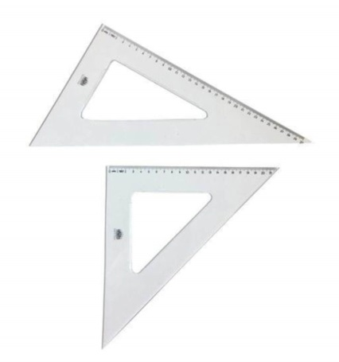
Gerekli Araçlar ve Gereçler
Gönye, cetvel, pergel, makas, yapıştırıcı
80-100 sayfa telli kareli büyük defter
Kuru boya

Slide 11
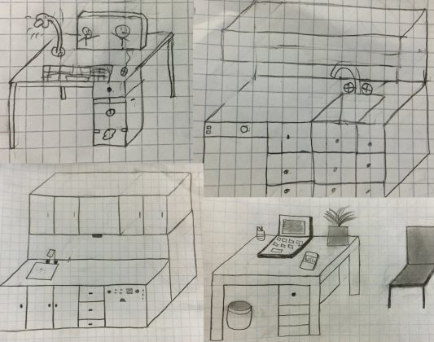
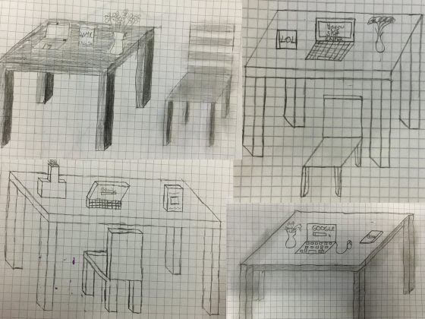

Slide 12
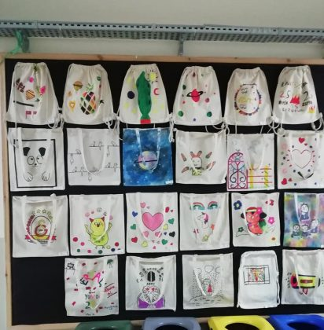
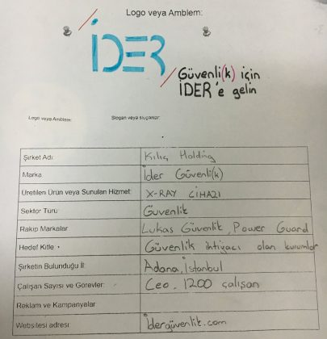

Slide 13
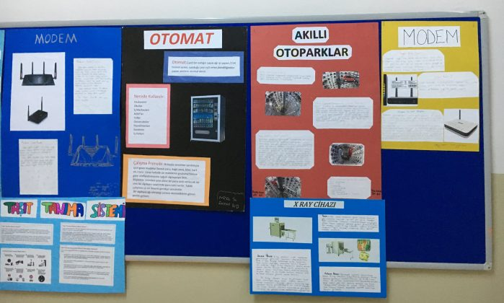

Slide 14
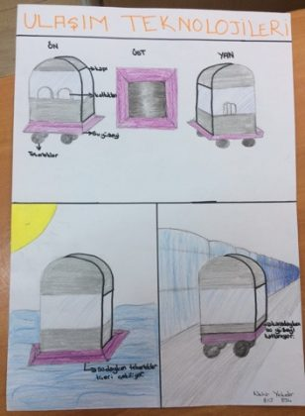
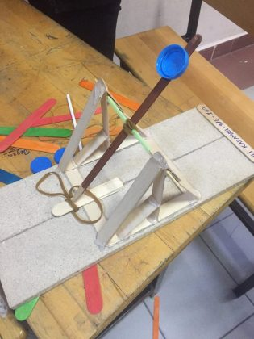

Slide 15
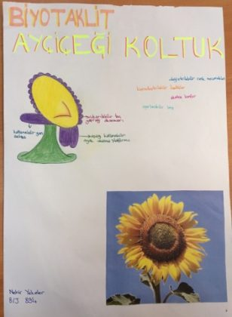
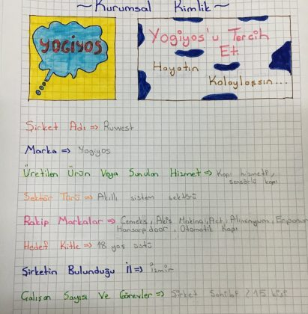

Slide 16
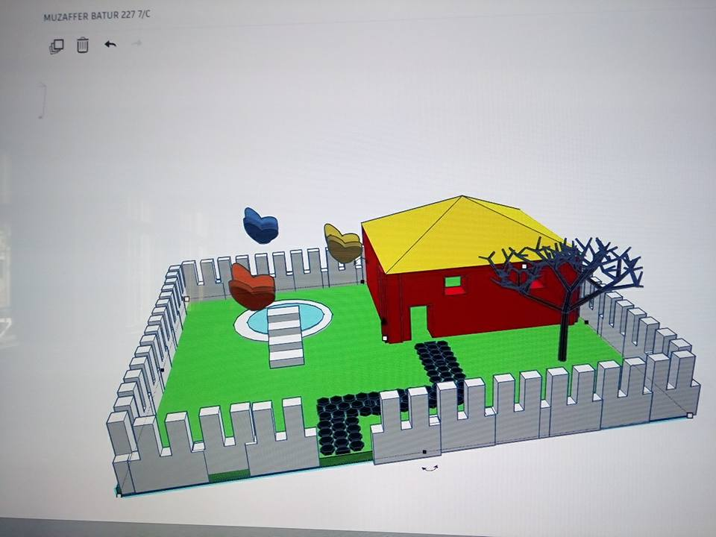
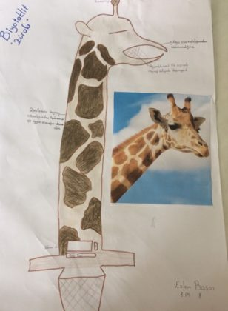

Slide 17
